Slide 1
Comunica “T”
“Sistemas Comunicativos en el Entorno Laboral”
Jaime Santamaría Vega
Experto y Consultor en Gestión de la Comunicación

Slide 2
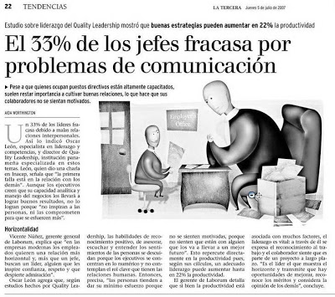

Slide 3
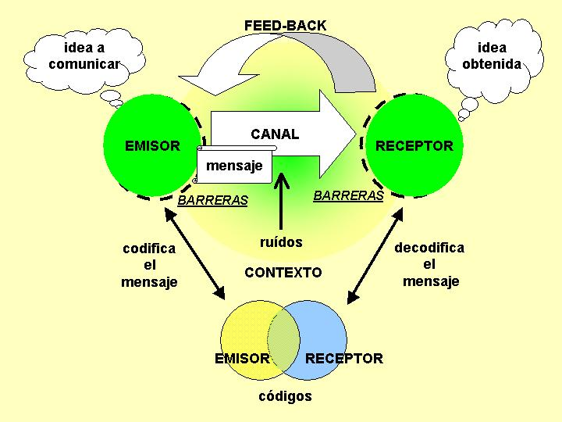
Acto de comunicar

Slide 4
Tipos de escucha
Escucha pasiva: mantener silencio mientras la otra persona habla, ojo puede parecer que no escuchamos.
Escucha activa: se produce interacción con la otra parte se le debe de proveer de que le estamos comprendiendo y que entramos en sintonía con el.

Slide 5
Comunicar con coherencia
Comunicar con coherencia: es un autentico reto, esto es así porque dentro de nosotros hay un pequeño “voluble” es decir podemos predicar una cosa y luego hacer otra o bien nuestro cerebro nos dice una cosa y emocionalmente manifestamos otra.

Slide 6

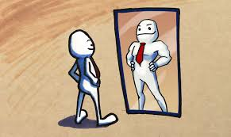
Emociones en el trabajo
Reconocimiento.
Autoestima.

Slide 7
Empatía
Habilidades sociales y emocionales.
Sensibilidad social.
Captan la comunicación no verbal.
Dan y retornan feedback social.
Respetan las decisiones de los demás.
Alta capacidad de escucha.
Comprenden los motivos de los demás.

Slide 8
Asertividad
Comportamientos asertivos:
    Pensar y hablar de uno/a mismo/a de una manera positiva.
    Expresar con naturalidad el aprecio por las cualidades de la otra persona.
    Aceptar cumplidos y muestra de aprecio sin sentirse amenazado/a.
    Expresarse de una manera directa y espontánea.
    Pedir lo que uno/a quiere.
    Expresar las discrepancias sinceras con naturalidad.
    Ser capaces de decir no.
    Insistir en que se nos trate con justicia.
    Mantenerse en contacto con los amigos y amigas.
    Dar el primer paso para crear nuevas amistades

Slide 9
Preguntas
Preguntas abiertas: ¿cuál es la perspectiva del problema?
Preguntas cerradas: ¿dónde trabaja?
Preguntas lineales: ¿quién hizo que?
Preguntas circulares ¿cómo decidió solicitara la audiencia?
Preguntas reflexivas: imaginemos ¿qué pasaría si…?
Preguntas estratégicas: ¿finalmente, usted que decidirá?

Slide 10
Efectos de las preguntas
Abiertas: que las partes nos proporcionen la mayor cantidad de información.
Cerradas: repuestas concretas.
Lineales: Permiten el ordenamiento permanente de datos relevantes para la comprensión del problema. Ubican a los participantes respecto a la información vital. Son útiles para hacer precisiones sobre información específica.
Circulares: Permite ponerse en el lugar del otro; propicia la participación comprometida para la comprensión del problema.
Reflexivas: Son hipotéticas. Posibilitan una reevaluación de las implicaciones de las acciones cometidas por las partes. Proyectan la relación de las partes más allá de la solución del conflicto.
Estratégicas: Exigen tomar una posición específica respecto al problema. Pueden ser utilizadas para conducir a las partes a reconocer y abarcar una solución obvia.

Slide 11
El enfoque positivo
MAL HABITO A EXTINGUIR:
  ¿Por que tantos jefes y lideres se comportan como derrotistas?
    Mal habito de decir a los trabajadores lo que hacen mal en vez decir lo que hacen bien.
    No reflexionar sobre la emoción expresada y el como se dice algo.(lenguaje no verbal, ejemplo: manos a la cabeza, en los bolsillos etc..)
    No fijar metas realistas.
    Creen que generar un enfoque negativo genera mejores resultados.

Slide 12


Slide 13
Comunicación - Feedback
Toda buena gestión de la comunicación supone un retorno en beneficio de la compañía.
  “nuestras mejores ideas vienen de los despachadores y almacenistas”
Adler & Marquardt Elmhorts

Slide 14
Comunicación - Eficacia
Para el producto
Para el trabajador
Aumenta la coherencia entre objetivos y resultados.
Mejora la calidad.
Incrementa competitividad
Mayor rapidez ante amenazas y problemas internos y externos
Potencia la formación.
Estimula la participación. Favorece las iniciativas.
Posibilita lenguajes profesionales homogéneos.
Reduce barreras
Favorece desarrollo profesional.
Crea adhesión.

Slide 15
Para la empresa
Asegura la participación.
Mejora resultados.
Adaptar estructuras a resultados
Estimula acciones de sinergias.
Mejora el rendimiento de las personas.
Se comparten las prioridades.
Mayor identificación con la organización.

Slide 16
Mejora de la Comunicación laboral
Comparte tu visión.
Proporciona entrenamiento.
Fomenta el trabajo en equipo.
Organiza reuniones de staff regularmente.

Slide 17
Comunicación para Equipo
Planifica el proceso de comunicación.
Prepara el ambiente.
Prepara la documentación de soporte.
Cree en lo que comunicas.
Conoce a tu audiencia.
Clarifica el propósito de la comunicación.

Slide 18
Comunicación y equipo
Compuesto por:
  Tener conciencia de nuestras ideas
  Considerar a los demás de manera consiente
  Entablar relaciones simétricas
  Es necesario al inicio de la formación
  Ayudar, invitar y animar
  Mantener el diálogo
  Comprender
  Evitar que surjan entre los miembros "rutinas defensivas”

Slide 19
Comunicación - Tiempo
 | URGENTE | NO URGENTE
IMPORTANTE | ACTUAR | PLANIFICAR | IMPORTANTE
NO IMPORTANTE | DELEGAR | POSPONER | NO IMPORTANTE
 | URGENTE | NO URGENTE

Slide 20
Comunicación telefónica.
Ofrecer mensajes de bienvenida.
Operadores automáticos configurados de tal manera que estén pensando en el usuario.
Formación de operadores.
Atender al motivo de la llamada.
Ofrecer opciones al usuario que intente conectar por teléfono.
Atender las llamadas.
Evaluar el trafico de llamadas.
Automatizar sistemas (call center, automatizar horarios, grupo comercial, grupo atención clientes…).
Adaptar sistemas (a nuestras necesidades, operador automático, consultas mediante bases de datos).
Formar e informar al cliente a la empresa y al proveedor.

Slide 21

Comunicación presencial

Slide 22
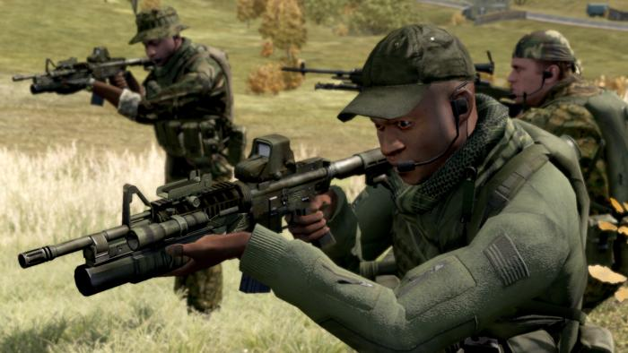
¿Nuestro mejor arma?

Slide 23


Slide 24
Amabilidad: “es la mejor técnica de venta” es una ventana abierta a un tratamiento de un contacto futuro. “sin clientes no tendremos beneficio”.
  Tipos:
    Verbal.
    No verbal.

Slide 25
Verbal
No verbal
Saludo inicial y final.
Gracias y por favor.
Ofrecer ayuda.
No responsabilizar al cliente de su insatisfacción.
Utilizar lenguaje positivo.
No contestar con monosílabos.
Mostrar escucha activa.
Tono de la voz
En la escritura también hay tono y voz.
Contacto visual.
Sonreír.
Escuchar atentamente.
Levantarse de la silla.
Gestos suaves.
Puntualidad.
Imagen personal.
Limpieza y orden de los despachos.
Olor y ambiente.

Slide 26
Básico
1. Atención al cliente excelente
2. Adaptarse a las necesidades del cliente
3. Ser divertido y un poquito raro
4. Ser aventurero
5. Crecer pero aprender
6. Ser abierto y honesto
7. Crear un equipo de profesionales positivo
8. Hacer más con menos
9. Pasión y ambición
10. Humildad

Slide 27
“Las emociones se contagian”

Slide 28
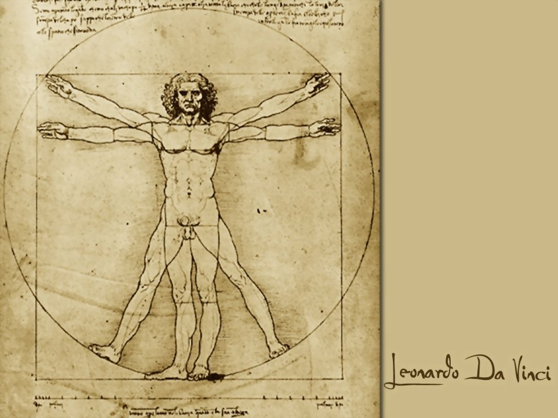
Lenguaje no verbal en el trabajo

Slide 29
Clases de movimientos observables
Faciales.
Los gesticulares.
Los posturales.
    “Recibimos una gran cantidad de mensajes que no vienen expresados con palabras”

Slide 30
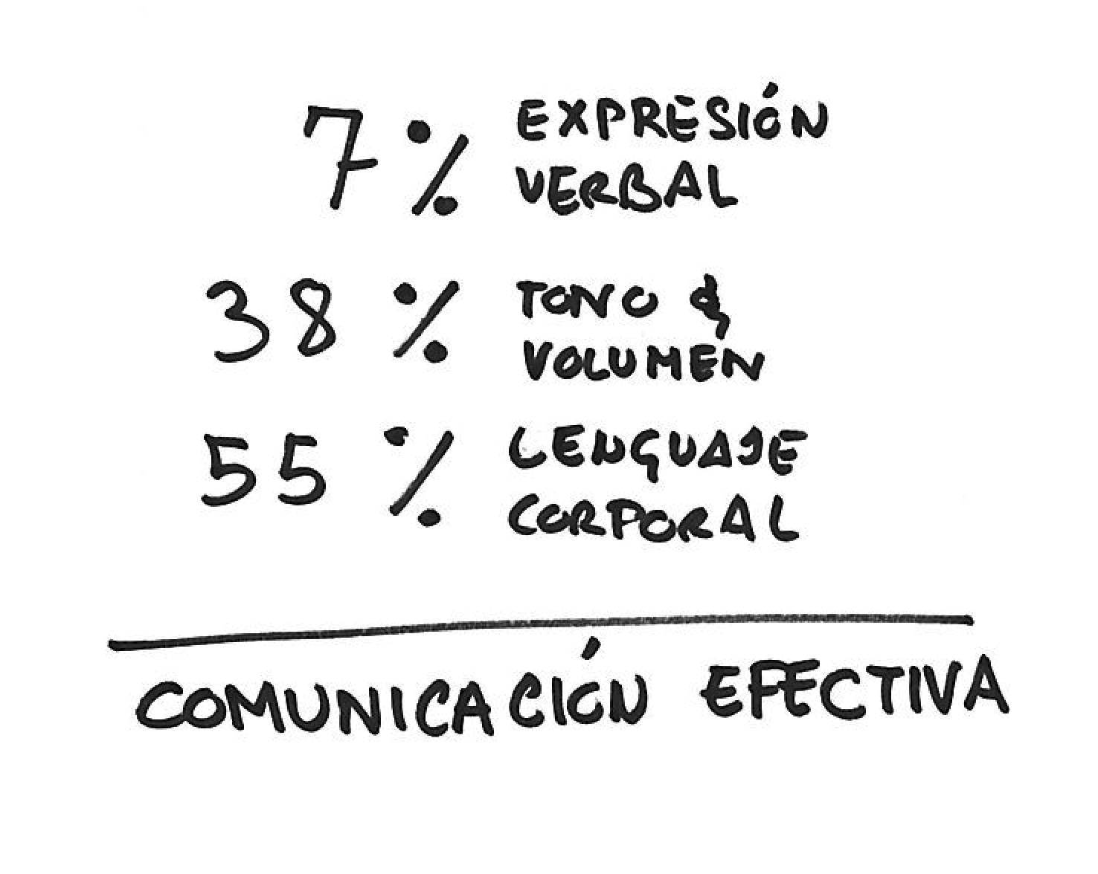
Comunicación efectiva

Slide 31
La Comunicación no verbal
Es la comunicación que se da mediante indicios, signos y que carecen de estructura sintáctica verbal, es decir, no tienen estructura sintáctica por lo que no pueden ser analizadas secuencias de constituyentes jerárquicos.
￼￼￼￼￼￼￼￼￼ Surge con los inicios de la especie humana antes de la evolución del lenguaje propiamente dicho. Los animales también muestran tipos de comunicación no verbal. Consiste en un modo de transmisión de información menos estructurado y de más difícil interpretación.

Slide 32
Características de la comunicación no verbal
Mantiene una relación con la comunicación verbal y suele emplearse juntas.
Actúa como reguladora del proceso de comunicación, contribuyendo a ampliar o reducir el significado del mensaje (expresión corporal).
Los sistemas de comunicación no verbal varían según las culturas.
Generalmente, cumple mayor numero de funciones que la verbal, pues la acompaña, completa, modifica o sustituye.

Slide 33
Canales de Comunicación
Modalidad proxémica
El término proxémica fue introducido por el antropólogo Edgard T. Hall en 1963 para describir las distancias medibles entre la gente mientras estas interactúan entre sí. El término proxemia se refiere al empleo y a la percepción que el ser humano hace de su espacio físico, de su intimidad personal; de cómo y con quien lo utiliza. También K. Lewin se ocupó de la topología espacial (teoría del espacio vital derivado de la etología).

Slide 34
Modalidad Kinésica
Los gestos son una forma comunicativa muy importante y cada cultura tiene un lenguaje propio constituido por gestos.
Los gestos inconscientes, los que usamos sin darnos cuenta, sin querer, constituyen otro canal de la comunicación no verbal.
Leyendo los gestos – es decir, los movimientos de las manos, brazos y hasta de los pies – podemos interpretar gran cantidad de información transmitida inconscientemente por el individuo que tenemos delante.
Se ha discutido mucho sobre lo que hay de innato o de adquirido en la kinésica. Existen una serie de gestos, posturas... que parecen inmersos en nuestro código genético, pero no es menos cierto que otras personas de otros ámbitos adquieren diferentes posturas. Además lo que suele llamarse comúnmente “la cara es el espejo del alma” reine muchos elementos expresivos innatos y adquiridos (estos últimos se estructuran en el tiempo).

Slide 35
“La comunicación sin control, no sirve de nada”

Slide 36
Comunicación Externa
El marco en el que nos movemos, el entorno laboral, el público objetivo al que nos dirigimos y los recursos con los que contamos.

Slide 37
Presentaciones
Nunca diga al publico esta ansioso o intimidado.
Hable utilizando gestos que indiquen confianza.
Evite gestos negativos.
Sea expresivo, pero sin exagerar.
Muéstrese animado.

Slide 38
En el trabajo
Planificación y segmentación de campañas.
Argumentos de venta y marketing.
Desarrollo de habilidades de negociación.
Implementación de departamentos y áreas.
Mejora continua (trabajadores y organización) responsabilidad social corporativa.
Gestionar rumores.
Canalización de llamadas – reporting.
Gestión telefónica.
Preparación de reuniones.
Motivación.
Técnicas de venta.
Hablar en público con fluidez.
Gestión de conflictos

Slide 39
Oportunidad
Gestión
Venta
Objeciones.
Recepción de llamadas..
Preparar reuniones.
Oportunidad de venta.
Tratamiento de contactos (seguimiento).
Potenciar cartera.

Slide 40
Imagen de marca
Nace en el despacho.
La difunde el cliente.
“Un producto sin una imagen de marca, sin una misión, sin una ambición no significa nada”

Slide 41
COMUNICA “T”
Consultoría:
Comunicación profesional.
Comunicación personal.
Comunicación y ventas.
Telemarketing.
Negociación.
Comunicación organizativa.
Servicios de Call Center.

